Slide 1
데이터분석과기계학습 1차
201884052 이지혁

Slide 2
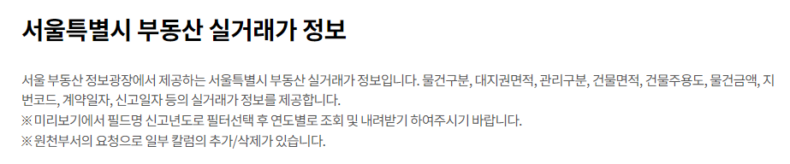
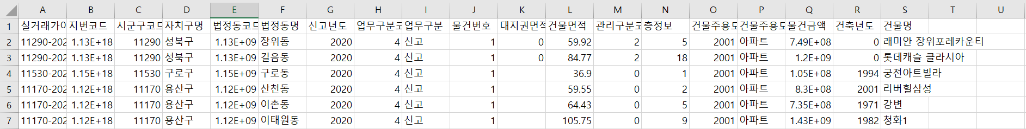
공공데이터를 활용한 서울시 부동산 실거래가 예측
서울 열린데이터 광장
2006년~2020년 데이터 제공
17만 6천개의 데이터행
접근성, 데이터 분석에 용이, 이사 계획
다년간의 데이터를 활용, 분석 모델을 만들어서 실거래가 예측 기대
데이터 사이즈 고려 특정 자치구 혹은 동을 설정 후 분석 고려
http://data.seoul.go.kr/dataList/OA-15548/S/1/datasetView.do

